Slide 1
CONSEIL ED ISCE
28 mars 2024

Slide 2
Ordre du jour
1. Validation du CR du 21 novembre 2023
2. Nouveaux Membres du conseil et comité HDR (et vote)
3. Études doctorales
3.1 CSIs défavorable et le retour concerté
3.2 Encadrants de thèse avec ERC (ou similaire)
4. Institutionnel
4.1 Bourses attribués à l’UGA et l’ED ISCE
4.2 USMB
5. Concours et Contrats Doctoraux
5.1 Jury
5.2 Grille d’évaluation (auditions)
5.3 Affichage obligatoire sur ADUM des projets
5.4 Obligation de prend le contrat ED si proposé
5.4 Bourses FRM

Slide 3
Ordre du jour
6. Formation / Poursuite de carrière
6.1 Formation des encadrants et l’HDR (discussion)
6.2 Analyse des formations suivi par nos doctorants
7. Les évènements
7.1 MT180s
7.2 Journée Scientifique
7.3 Cérémonie des docteurs
7.4 Prix de thèse
8. Divers
8.1 Abandons de thèse - analyse d’I-MEP2

Slide 4
1. Validation du CR du 21 novembre 2023
Vote
 | POUR | CONTRE | ABSTENTION
Dans la salle
En visio
Procuration

Slide 5
2. Nouveaux Membres du conseil et comité HDR (et vote)
Nouveaux membres du conseil (vote) :
Maëva GARNIER
CR CNRS HDR, section 34 "Sciences du langage",, affiliée au Département Parole et Cognition du GIPSA-lab (Grenoble, France)
 | POUR | CONTRE | ABSTENTION
Dans la salle
En visio
Procuration

Slide 6
2. Nouveaux Membres du conseil et comité HDR (et vote)
Nouveaux membres du comité HDR (vote) :
Marco CONGEDO
DR CNRS, GIPSA-Lab, spécialité BIS, section CNRS : 07 - Sciences de l'information : signaux, images, langues, automatique, robotique, interactions, systèmes intégrés matériel-logiciel
Gaëlle OFFRANC-PIRET
CR INSERM, HDR, Clinatec, spécialité BIS, CSS7 - Technologies pour la Santé
 | POUR | CONTRE | ABSTENTION
Dans la salle
En visio
Procuration

Slide 7
2. Nouveaux Membres du conseil et comité HDR (et vote)
Nouveaux HDR - Soutenance en 23-24 :
Mathilde FORT
MCU Lyon 1, LPNC, spécialité PCN
Maëva GARNIER
CR CNRS, GIPSA-Lab, spécialité MCA
Elisa MIGLIORINI
CR CNRS, BioSanté, spécialité BIS
Claire PHILIPPAT
CR INSERM, IAB, spécialité MBS
Abdelkader ZEBDA
CR INSERM, TIMC, spécialité BIS

Slide 8
3. Etudes Doctorales
3.1 Retour concerté et CSIs défavorables
3.2 Encadrants de thèse avec ERC ou similaire

Slide 9
4. Institutionnel
4.1 Bourses attribues a l’UGA et l’ED ISCE

Slide 10
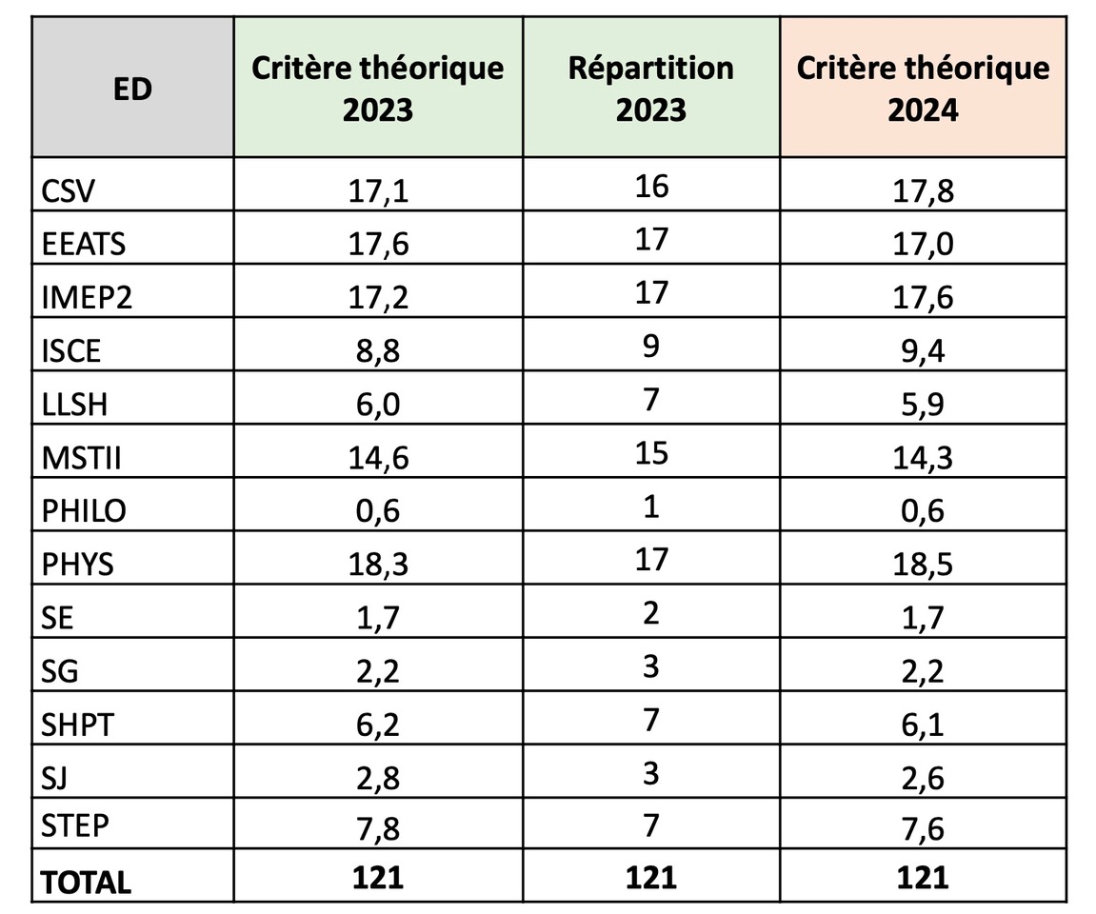
4. Institutionnel
4.1 Bourses attribues a l’UGA et l’ED ISCE

Slide 11
4. Institutionnel
4.2 USMB

Slide 12
5. Concours et Contrats Doctoraux
5.1 Jury
5.2 Grille d’évaluation
5.3 Affichage Obligatoire sur ADUM des projets
5.4 Obligation de prend le contrat ED si proposé (avec date)
5.5 Bourses FRM

Slide 13
6. Formation / Poursuite de carrière
6.1 Formation des encadrants et l’HDR
Faut-il insister sur la formation comme critère pour être inscrit à une HDR à l’ED ISCE ?
6.2 Analyse des formations suivis par nos doctorants

Slide 14
Validations hors catalogue réalisées par l’ED en 22-23
NOM ED | CED |  | ED
 | ADUM | HORS ADUM | ADUM | HORS ADUM
PHILO | 69 | 2 | 7 | 49
STEP | 819 | 3 | 104 | 427
CSV | 1851 | 9 | 123 | 1449
EDSG | 390 | 1 | 124 | 89
MSTII | 1437 | 8 | 126 | 1097
SE | 345 | 2 | 138 | 95
ISCE | 1190 | 5 | 212 | 506
SHPT | 1141 | 5 | 389 | 998
LLSH | 1390 | 15 | 426 | 876
PHYS | 1611 | 7 | 449 | 923
EDSJ | 631 | 1 | 715 | 315
EEATS | 1935 | 5 | 766 | 1143
I-MEP2 | 2292 | 2 | 1017 | 1398
Total général | 15101 | 65 | 4596 | 9365
Année de réalisation | Nombre de validations
2014 | 3
2015 | 5
2016 | 11
2017 | 5
2018 | 9
2019 | 62
2020 | 95
2021 | 179
2022 | 113
2023 | 24
Total | 506
Sensibiliser les doctorants pour qu’ils demandent les HF durant l’année universitaire concernée

Slide 15
Les grandes thématiques des formations hors catalogue en 22-23
Thématiques des validations | Nombre de validations HF
x | 252
Outils numériques | 102
Enseignement | 35
Communication | 20
Langue | 15
Sécurité | 12
Ethique | 12
Science ouverte | 9
Méthodologie | 7
Environnement | 5
Elu | 4
Pratique de l'enseignement | 4
Carrière | 4
Emploi | 4
Entrepreunariat | 3
Zotero | 3
Organisation | 3
Journée de l'ED | 2
Habilitation | 2
IA | 2
Risques Psycho | 2
VSS | 1
PI | 1
CIFRE | 1
Mobilité | 1
Total général | 506
Archiver les attestations de formation en sécurité validées par l’ED

Slide 16
Typologie des validations HF
Type de validations HF | Nombre de validations HF
Formation | 345
Ecole de saison (été hiver…) | 48
Enseignement | 35
Formation CED | 26
MOOC | 24
Journée (évênement) | 10
Séminaire | 6
Elu | 4
Habilitation | 2
Emploi | 2
Atelier | 2
Mobilité | 1
CIFRE | 1
Total général | 506

Slide 17
7. Les évènements
7.1. MT180s
16 finalistes UGA et USMB dont 5 doct. ED ISCE
Cordélia Salomez-Ihl – 1er prix du jury --> Qualifiée pour la demi-finale nationale à Paris
TIMC - Étude de dispositifs médicaux innovants pour l'hydrogénothérapie
Louise Velut - Prix du public --> Qualifiée pour la demi-finale nationale à Paris
Biosanté - Prédiction du niveau d'expression des microARN à l'échelle de la cellule unique, implications pour l'analyse multi-cancer
Marie-Charlotte Picard – 3e prix du jury
TIMC - Modélisation biomécanique du visage humain pour l’assistance chirurgicale
Nicolas Jovanovic
IAB - Expositions prénatales aux perturbateurs endocriniens : effets sur les fonctions placentaires et développement de lignes directrices pour aider les femmes à diminuer leurs expositions
Hafid Sid-Ahmed
CLINATEC - Recherche de biomarqueurs issus de l’activité électrique cérébrale permettant le diagnostic et le suivi de la transe hypnotique

Slide 18
7. Les évènements
7.2. Journée Scientifique des Doctorant.es
Toute la journée du 16 mai 2024 à la MJK
Obligatoire pour les 2A et celles et ceux qui n’ont pas pu assister à la JSD 2023
Inscriptions sur SciencesConf
7.3 Cérémonie des docteurs
25 juin 2024
7.4 Prix de thèse
14 dossiers reçus sur 63 soutenances
4 dossiers sélectionnés par le bureau (CBS, SHS, PEM et Interdisciplinaire, pas d’innovation cette année)

Slide 19
8. Divers
8.1 Abandons de thèse – analyse d’IMEP2

Slide 24
Merci de votre attention !

